Slide 1

Не быть подчиненным никакому закону – значит быть лишённым самой спасительной защиты, ибо законы должны нас защищать не только от других, но и от себя самих.
Генрих Гейне

Slide 2

Тема урока:
«Роль права
в жизни человека, общества
и государства»

Slide 3
К имуществу, нажитому супругами во время брака (общему имуществу супругов), относятся доходы каждого из супругов от трудовой деятельности, предпринимательской деятельности и результатов интеллектуальной деятельности, полученные ими пенсии, пособия, а также иные денежные выплаты, не имеющие специального целевого назначения (суммы материальной помощи, суммы, выплаченные в возмещение ущерба в связи с утратой трудоспособности вследствие увечья либо иного повреждения здоровья, и другие).
Право на общее имущество супругов принадлежит также супругу, который в период брака осуществлял ведение домашнего хозяйства, уход за детьми или по другим уважительным причинам не имел самостоятельного дохода.
Ребенок не имеет права собственности на имущество родителей, родители не имеют права собственности на имущество ребенка. Дети и родители, проживающие совместно, могут владеть и пользоваться имуществом друг друга по взаимному согласию.
Семейный кодекс

Slide 4
По договору дарения одна сторона (даритель) безвозмездно передает или обязуется передать другой стороне (одаряемому) вещь в собственность либо имущественное пользование.
По договору купли-продажи одна сторона (продавец) обязуется передать вещь (товар) в собственность другой стороне (покупателю), а покупатель обязуется принять этот товар и уплатить за него определенную денежную сумму (цену).
К купле-продаже ценных бумаг и валютных ценностей положения, предусмотренные настоящим параграфом, применяются, если законом не установлены специальные правила их купли-продажи.
В случаях, предусмотренных настоящим Кодексом или иным законом, особенности купли и продажи товаров отдельных видов определяются законами и иными правовыми актами.
Гражданский кодекс

Slide 5
Преступлением признается виновно совершенное общественно опасное деяние, запрещенное настоящим Кодексом под угрозой наказания.
Не является преступлением действие (бездействие), хотя формально и содержащее признаки какого-либо деяния, предусмотренного настоящим Кодексом, но в силу малозначительности не представляющее общественной опасности.
Не является преступлением причинение вреда посягающему лицу в состоянии необходимой обороны, то есть при защите личности и прав обороняющегося или других лиц, охраняемых законом интересов общества или государства от общественно опасного посягательства, если это посягательство было сопряжено с насилием, опасным для жизни обороняющегося или другого лица, либо с непосредственной угрозой применения такого насилия.
Уголовный кодекс

Slide 6
Нарушение права потребителя на получение необходимой и достоверной информации о реализуемом товаре (работе, услуге), об изготовителе, о продавце, об исполнителе и о режиме их работы - влечет предупреждение или наложение административного штрафа на должностных лиц в размере от пятисот до одной тысячи рублей; на юридических лиц - от пяти тысяч до десяти тысяч рублей.
Включение в договор условий, ущемляющих права потребителя, установленные законодательством о защите прав потребителей, - влечет наложение административного штрафа на должностных лиц в размере от одной тысячи до двух тысяч рублей; на юридических лиц - от десяти тысяч до двадцати тысяч рублей.
Административный кодекс

Slide 7
Лицо, поступающее на работу, предъявляет работодателю:
• паспорт или иной документ, удостоверяющий личность;
• трудовую книжку, за исключением случаев, когда трудовой договор заключается впервые или работник поступает на работу на условиях совместительства;
• страховое свидетельство обязательного пенсионного страхования;
• документы воинского учета - для военнообязанных и лиц, подлежащих призыву на военную службу;
• документ об образовании и (или) о квалификации или наличии специальных знаний - при поступлении на работу, требующую специальных знаний или специальной подготовки;
• справку о наличии (отсутствии) судимости
Запрещается применение труда лиц в возрасте до восемнадцати лет на работах с вредными и (или) опасными условиями труда, на подземных работах, а также на работах, выполнение которых может причинить вред их здоровью и нравственному развитию (игорный бизнес, работа в ночных кабаре и клубах, производство, перевозка и торговля спиртными напитками, табачными изделиями, наркотическими и иными токсическими препаратами, материалами эротического содержания).
Трудовой кодекс

Slide 8
Семейный кодекс
Гражданский кодекс
Уголовный кодекс
Административный кодекс
Трудовой кодекс
Частное право
Частное право
Публичное право
Публичное право
Частное право
В частноправовых отношениях вмешательство государства ограниченно.

Slide 9
Домашнее задание:
Для всех - § 8
Вопросы, стр. 77-78.
Индивидуальные задания:
объяснить смысл высказываний (стр. 78 учебника), привести по одному аргументу в подтверждение.
:

Slide 10
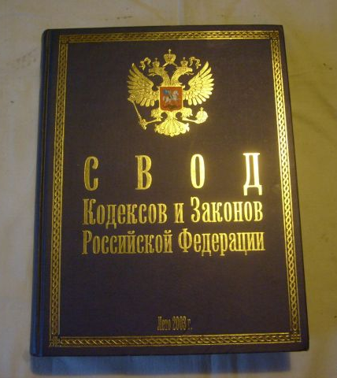
Народ должен защищать закон, как свой оплот, как охранительную свою стену.
Эфесский Гераклит
Урок окончен.
Всем спасибо!

